Slide 1
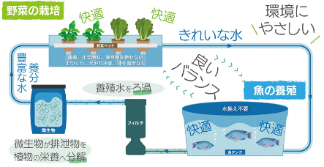
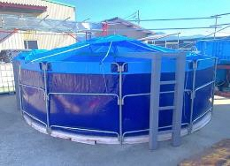
旧制度（拠点）
事業概要：大山の水を活用した陸上サーモン養殖と水循環型野菜の栽培事業
申請者 | 鳥取県江府町 | 初回採択回 |  | 令和７年度第１回募集
事業計画期間 | R7-R9年度 | 期間中の総事業費 |  | 286,468千円
事業タイプ | 地方創生拠点整備タイプ | 事業分野 |  | 農林水産品の輸出拡大等の農林水産分野
目的・効果 | 新たな産業として、サーモン養殖や食用花の出荷を掲げ、若者定住や移住者への働く場所の確保し、就労人数の増加、所得増を目指す、また若者や移住者の定着により地域の賑わいを取り戻すことを目的とする。
事業概要・ 主な経費 ※経費内訳はR8年度事業費 | 【事業概要】 廃校となった小学校の施設を循環型陸上養殖施設として改修する、初年度に水槽を６槽設置及びアクアポニックシステムを設置した、本年度も前年同様の養殖施設を整備し、合計１２槽にする計画、また、サーモンの残渣を堆肥化する施設を導入し、ごみ処理量を減量化を図る。
 | 【主な経費】 ・【建築物本体工事】 水槽関連施設 45,000千円 外装建屋 19,268千円 残渣処理施設 20,000千円 ・【ソフト事業】 展示会・パンフ作成、ブランド化支援等 業務 5,500千円
KPI ※カッコ内の数値は実施計画における「KPI増加分の累計」の目標値 | ①農林水産物の出荷額（＋42,700千円） ②地域雇用人数（＋４人） ③生産量（＋23.76トン） ④品質（目標サイズ５０cｍ） ⑤販売先件数（＋４件） |  | URL ※交付金の具体的使途・実施体制・効果検証の結果及び改善方策への反映が記載されているURL | （交付金の具体的使途・実施体制） https://www.town-kofu.jp （効果検証） https://www.town-kofu.jp ※R8.5サイト内にて公開予定

